Slide 1
Sprawdzian - selektory CSS i inne elementy CSS

Slide 2
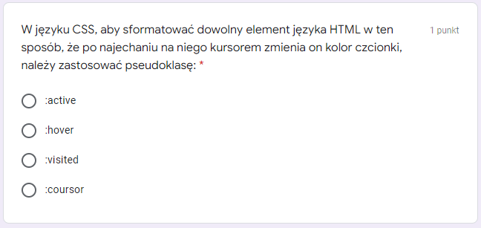
Pytanie 1

Slide 3
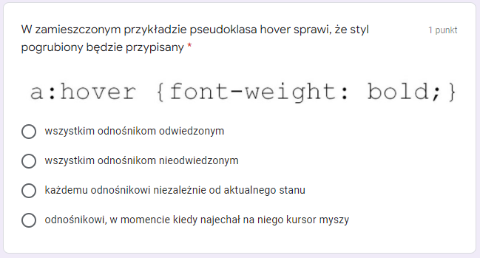
Pytanie 2

Slide 4
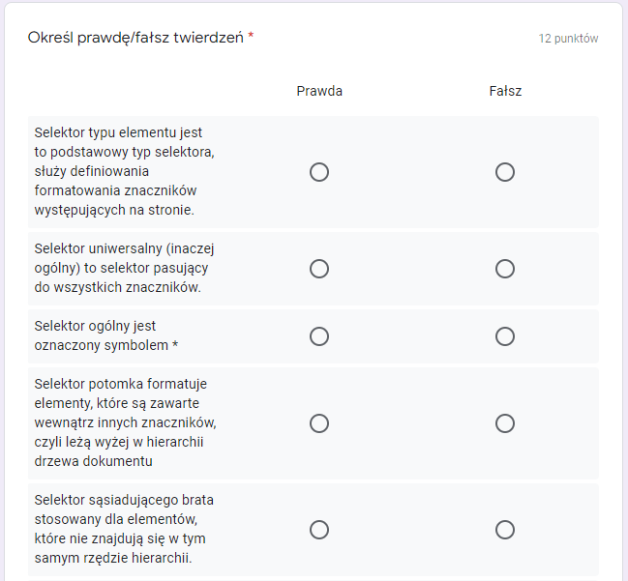
Pytanie 3a

Slide 5
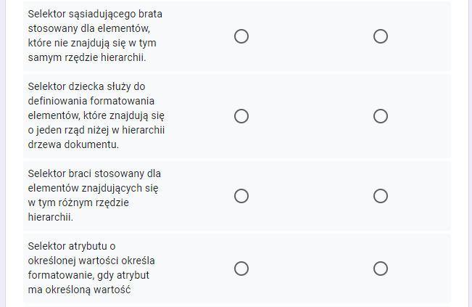
Pytanie 3b

Slide 6
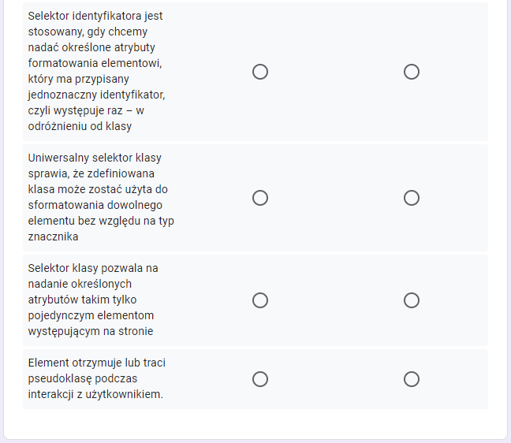
Pytanie 3c

Slide 7
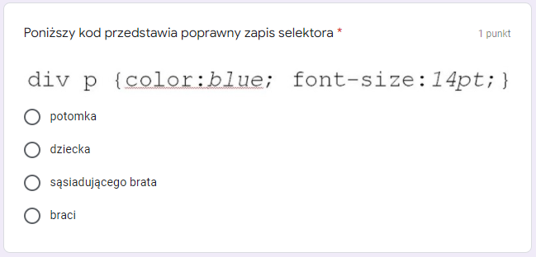
Pytanie 4

Slide 8
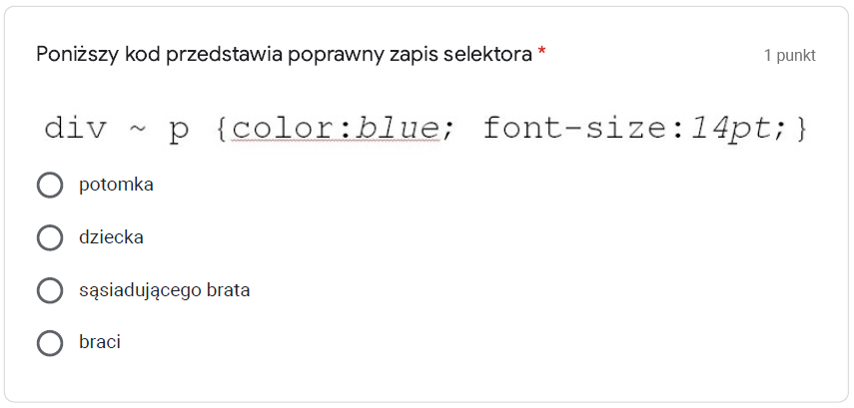
Pytanie 5

Slide 9
Pytanie 6

Slide 10
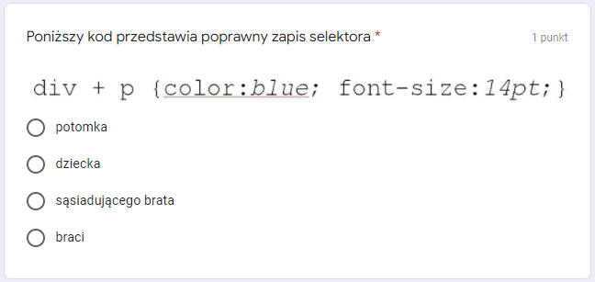
Pytanie 7

Slide 11
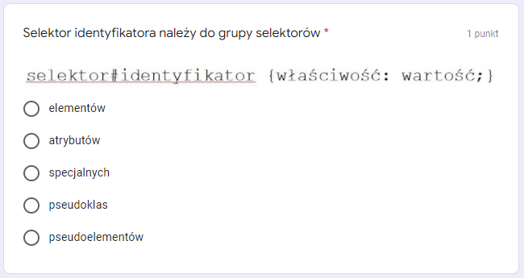
Pytanie 8

Slide 12
Pytanie 9

Slide 13
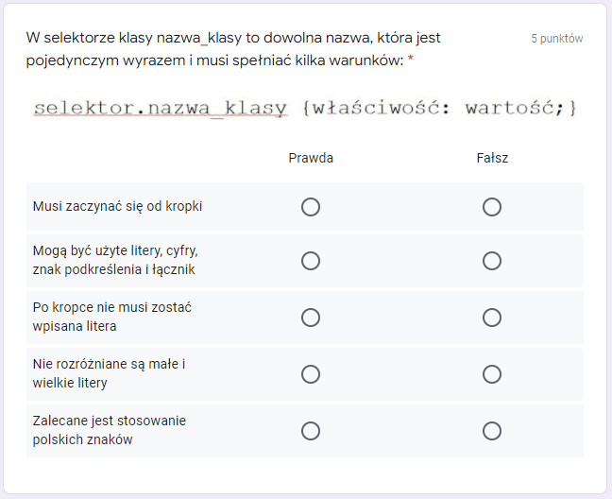
Pytanie 10

Slide 14
Pytanie 11

Slide 15
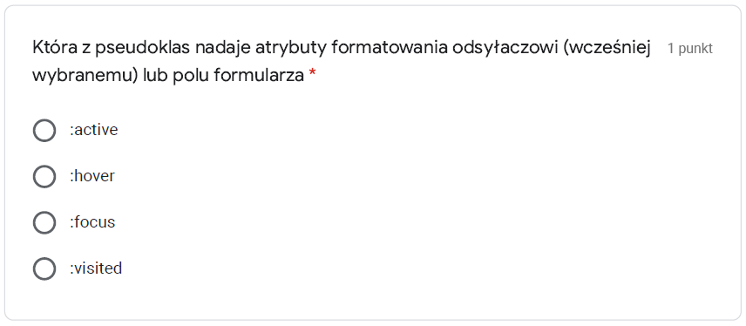
Pytanie 12

Slide 16
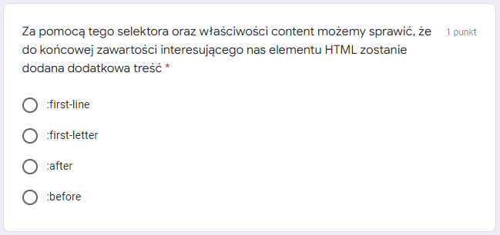
Pytanie 13

Slide 17
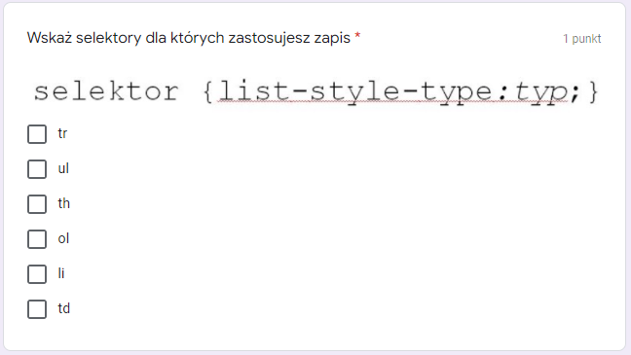
Pytanie 14

Slide 18
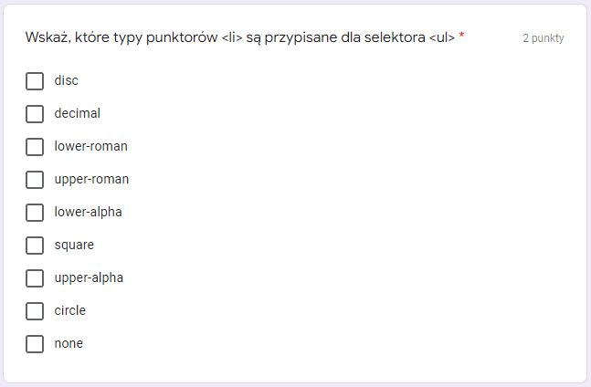
Pytanie 15

Slide 19
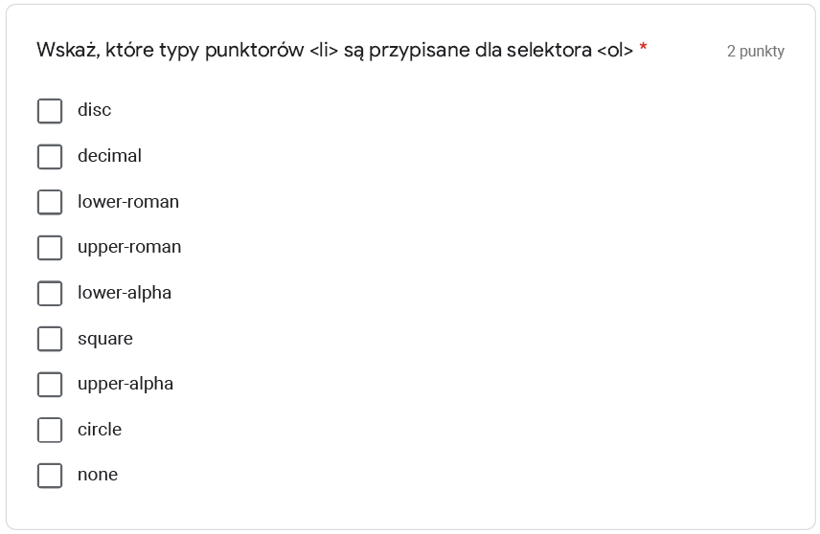
Pytanie 16

Slide 20
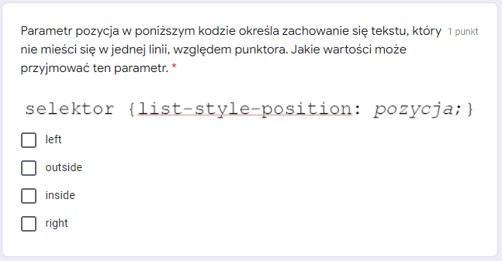
Pytanie 17

Slide 21
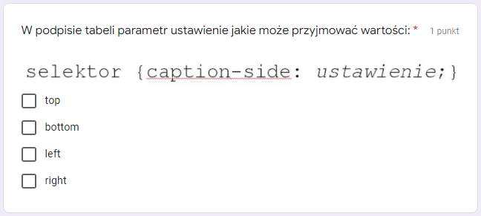
Pytanie 18

Slide 22
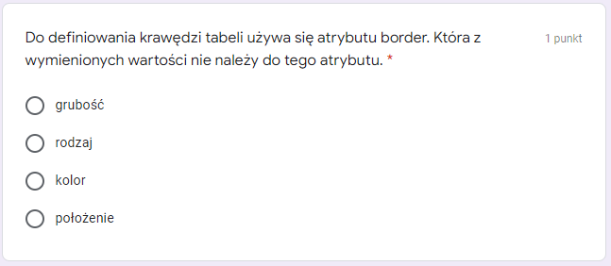
Pytanie 19

Slide 23
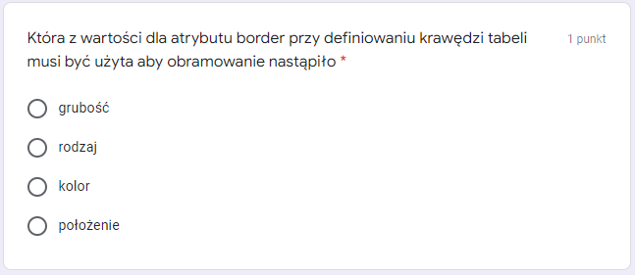
Pytanie 20

Slide 24
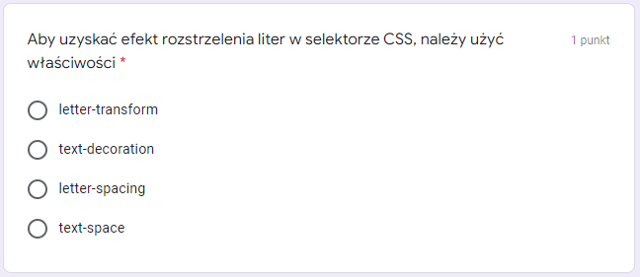
Pytanie 21

Slide 25
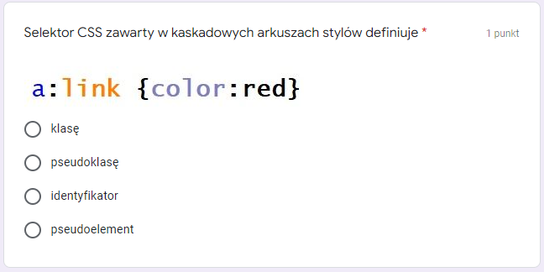
Pytanie 22

Slide 26
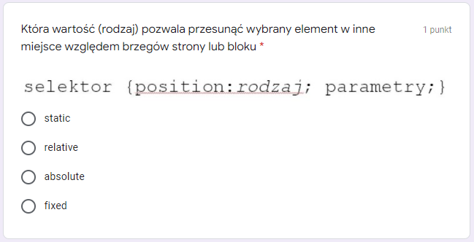
Pytanie 23

Slide 27
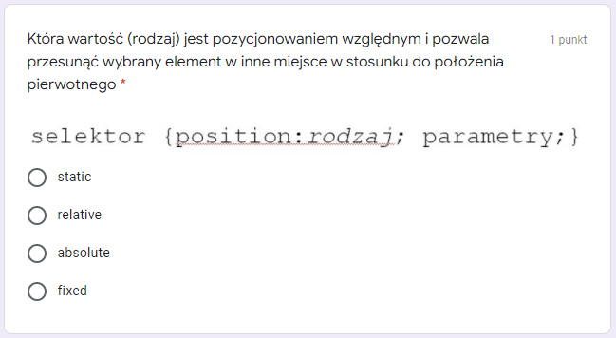
Pytanie 24

Slide 28
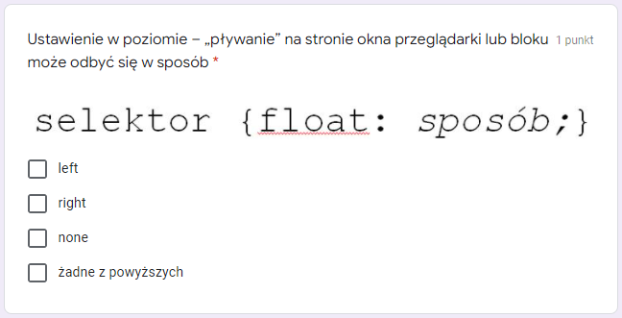
Pytanie 25

Slide 29
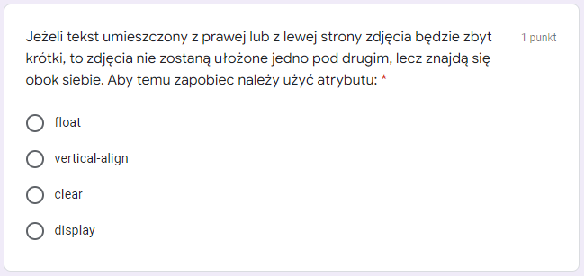
Pytanie 26

Slide 30
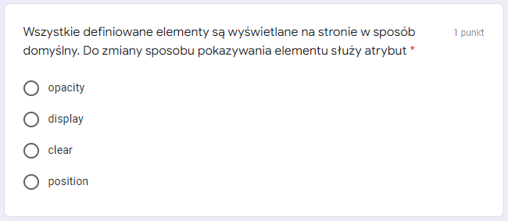
Pytanie 27

Slide 31
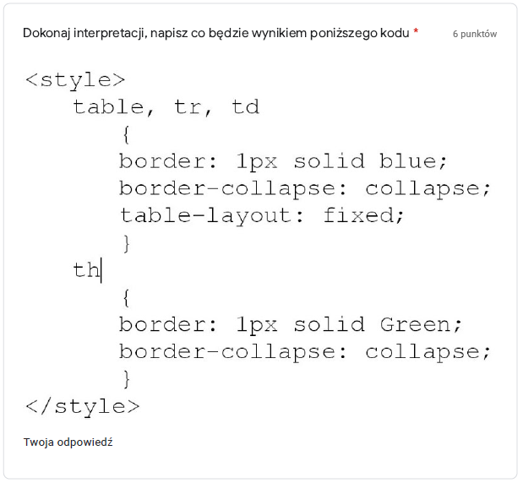
Pytanie 28

